Slide 1
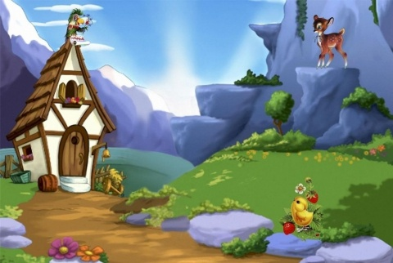
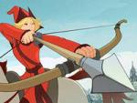


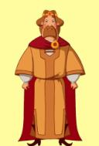






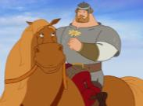





Карта путешествия
с Добрыней Никитичем
Елисей
Змей
Горыныч
Привал
Князь
Злодей
Колыван
ФИНИШ
СТАРТ
Забава
Путятична

Slide 2
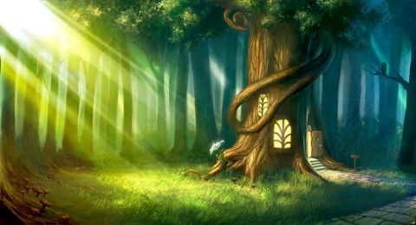
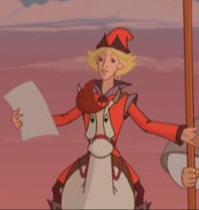
Встреча с Елисеем
карта
Дорогие ребята!
Заполните таблицу, пользуясь заданным алгоритмом.
(нажмите на слово ТАБЛИЦА)

Slide 3

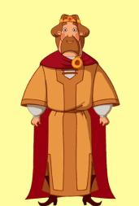
Беседа с Князем
карта
РЕБЯТА!
Нарисуйте схему к задаче и решите её.
Змей Горыныч съел 5 морковок, а богатырский конь - в 4 раза больше. Сколько морковок съели они вместе?
ЖЕЛАЮ ВАМ УДАЧИ!
ПРОВЕРКА

Slide 4

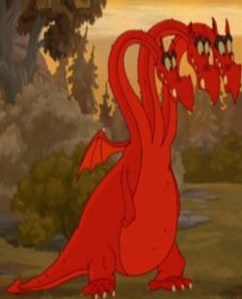
Помоги Змею Горынычу
РЕБЯТА!
Помогите мне найти значения данных выражений.
Успеха вам!
карта

Slide 5




Пора бы отдохнуть!
НЕЧЁТНОЕ
ЧЁТНОЕ
ЧИСЛО 0
карта

Slide 6

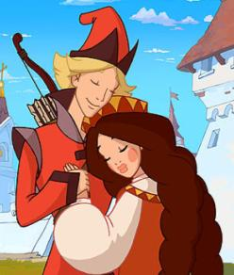
Встреча с Забавой
карта
Ребятушки!
Скорее решите уравнения!
Внимание! Каждый справляется
со своим заданием САМ!
Я верю в вас, ребята!

Slide 7
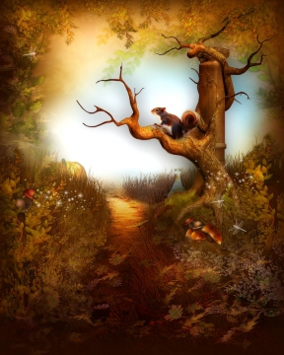

Проучи злого Колывана
РЕБЯТА!
Для того, чтобы справиться со злым Колываном, необходимо решить задачу.
Будьте внимательны!
Победа будет за вами!
карта

Slide 8
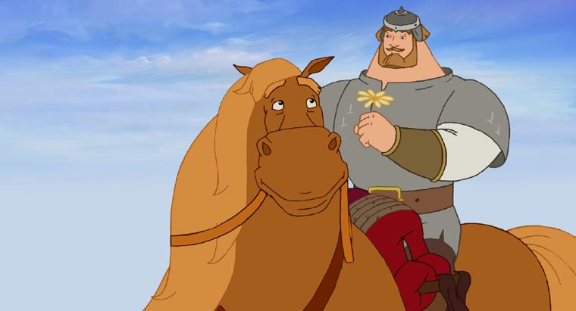



С хорошим другом
горы свернешь,
с плохим – горя хлебнёшь.

Slide 9

а
х 8
да
> 40?
нет
- 12
+16
Х
а | 3 | 4 | 5 | 6 | 7 | 8 | 9
Х
ПРОВЕРКА

Slide 10
ПРОВЕРКА
а
х 8
да
> 40?
нет
- 12
+16
Х
а | 3 | 4 | 5 | 6 | 7 | 8 | 9
Х | 40 | 48 | 56 | 36 | 44 | 52 | 60
карта

Slide 11
ПРОВЕРКА
? м.
Змей Горыныч
Богатырский конь
5 м.
(5 х 4) м.
РЕШЕНИЕ:
5 + (5 х 4) = 25 (м)
ОТВЕТ: Они съели 25 морковок.
карта

Slide 12
36 : 4 + (47 – 39) х 5
49
6
40 – (45 – 31) : 7 – 8 х 4
(20 : 5 + 7) – 3 х 3 + 27 : 9
5
карта

Slide 13
ЗАДАЧА
В некотором царстве, в некотором государстве жил-был жадный Колыван. Однажды он съел за завтраком 7 пирожков, за обедом – в 5 раз больше пирожков, а за ужином – столько, сколько за завтраком и обедом вместе. Сколько пирожков съел Колыван в этот день?
ПРОВЕРКА

Slide 14
? п.
завтрак
обед
ужин
7 п.
(7 х 5) п.
7 + (7 х 5) п.
РЕШЕНИЕ:
7 х 5 = 35 (п) – обед
7 + 35 = 42 (п) – ужин
7 + 35 + 42 = 84 (п)
Ответ: Колыван за этот день съел 84 пирожка.
карта

Slide 15
Используемые ресурсы
http://img10.proshkolu.ru/content/media/pic/std/4000000/3189000/3188741-0fbb0ba89f9490e9.jpg (фон титульный)
http://img3.proshkolu.ru/content/media/pic/std/3000000/2606000/2605439-5de617e6cd0754db.jpg (фон с Елисеем)
http://multen.ru/personazh-dobrynya-nikitich.html (Елисей)
http://img3.proshkolu.ru/content/media/pic/std/1000000/667000/666085-a7d13b8fbd49b8e0.jpg (фон с Князем)
http://www.kino-govno.com/movies/iljamuromecisolovejrazbojnik/gallery/production/3(князь)
http://www.proshkolu.ru/user/Olgas28/file/2360158/ ( фон Змей Горыныч)
http://www.krutomer.ru/jj/AMXGVCJ/page=136 9Змей Горыныч)
http://www.proshkolu.ru/user/Olgas28/file/2415817/ (фон привал)
http://img3.proshkolu.ru/content/media/pic/std/3000000/2643000/2642703-589e4ef8a8d6a88c.jpg (фон с Забавой)
http://www.filmz.ru/photos/5015/big/ (Забава)
http://www.proshkolu.ru/user/Olgas28/file/2671468/ (фон Колывана)
http://www.nkino.ru/films/archive/dobrinya_nikitich_i_zmej_gorinich/actors.html (Колыван)
http://buhuslugi2012.ru/image/aHR0cDovL2FuZWtkb3R5aS5ydS83MDdjYjc4NzA2NWUxODVfaW1nMjE2NjkuaHRtbA== (фон победа)
http://img3.proshkolu.ru/content/media/pic/std/3000000/2619000/2618139-a0418c40c985890d.jpg (фон для заданий)
Задания : учебник «Математика», Л.Г. Петерсон, 2 класс, 3 часть

